Slide 1


Automatisiertes Kommissionierungssystem
Lukas GREGOR & Philip PLEVA
2023/2024 5AHEL
Betreut von Ahmet KILIC
K
A S

Slide 2
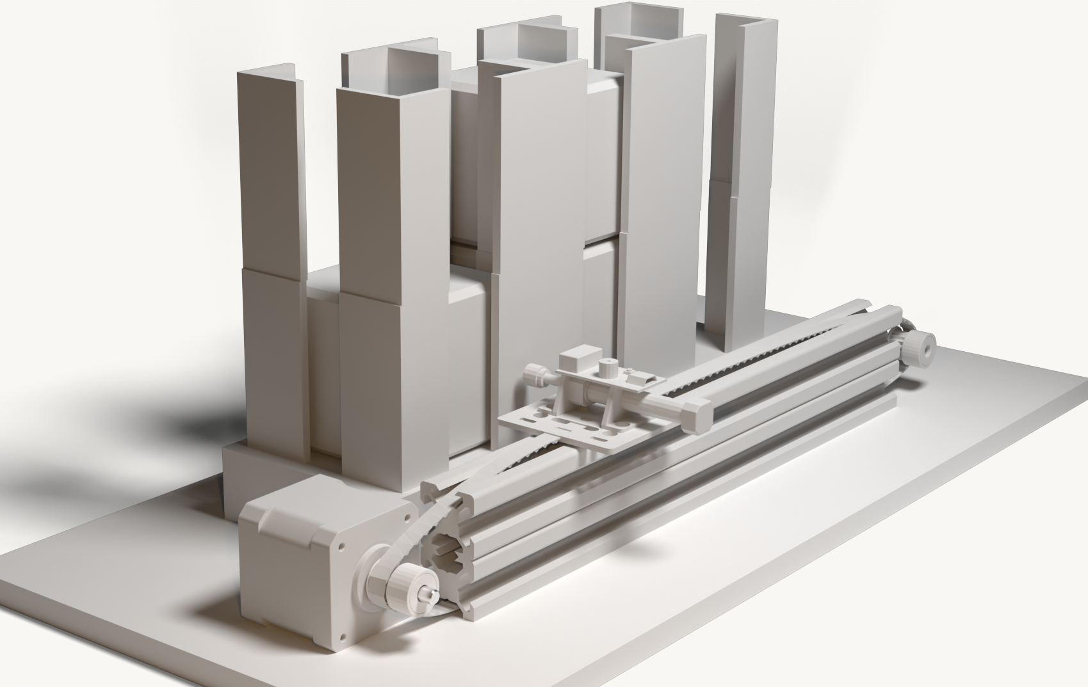

Projektziele
Fortbewegung der Scannerplatform
Scannen und Verarbeitung mit Datenbanken
Ausgabe des Paketes

Slide 3

Fortbewegung der Scannerplatfrom

Slide 4

K
A S

